Slide 1
Certificeringsschema
Architectuurraad 14 – 1 – 2016
Dirk Linden

Slide 2
Doel
Informeren over stand van zaken Certificeringsschema
Vaststellen process om te komen tot een nieuwe versie van het Certifiseringsschema
Doorspreken over relatie tussen certificeringsschema en andere ontwikkelingen (zoals H2M2M)

Slide 3
SURFaudit
Wat gebeurt op het gebied van informatiebeveiliging in het onderwijs?
SURF
NCSC
SURFcert
SURF Juridisch normenkader Cloudservices
SURF Normenkader HO
ROSA Katern IB
IAA-architectuur
Edustandaard
Edukoppeling architectuur
Kennisdeling en ondersteuning MBO-instellingen
Advisering raden bij sectorale aanpak IBB
Certificerings-schema ICT-leveranciers
Kennisnet
saMBO-ICT
/ MBO Taskforce
Implementatie informatiebeveiliging
MBO Normen en toetsingskader
Ondersteuning bij organiseren certificering
Edu-K
Audits
Leveranciers
Assessment en benchmark
Crisisteams
C&B

Slide 4
Welke rol heeft Edustandaard op het gebied van informatiebeveiliging?
SURF
NCSC
SURFcert
ROSA Katern IB
IAA-architectuur
Edustandaard
Edukoppeling architectuur
Certificerings-schema ICT-leveranciers
Kennisnet
saMBO-ICT
/ MBO Taskforce
Edu-K
Leveranciers
C&B

Slide 5
1. ROSA Katern Informatiebeveiliging
Ketenbrede waarborging van vertrouwelijkheid en integriteit:
Voorkom onrechtmatige toegang en verspreiding van gegevens
Voorkom aantasting van integriteit van gegevens
Zorg dat handelingen herleidbaar zijn
Waarborg de toewijzing van persoonsgebonden gegevens
Voer proactief technisch beheer uit
Gebruik technieken voor veilig programmeren
Bewaar gegevens niet langer dan strikt noodzakelijk
Voorkom ongewenste traceerbaarheid en vindbaarheid van personen
  Doel: Borgen ketenbrede basisniveau informatiebeveiliging en zorgen voor samenhang tussen normenkaders
Conformeer je aan de ‘Code voor informatiebeveiliging’ (ISO 27001/27002)
ROSA kaders informatiebeveiliging in de onderwijsketen
Normenkader HO
Normenkader MBO
Normenkader PO/VO
Normenkader leveranciers
(certificeringsschema)
Status: onderdeel van ROSA 3.1

Slide 6
2. IAA-architectuur
  Doel: Creëren van een IAA-stelsel voor betrouwbare identificatie en toegang binnen het onderwijsdomein
Gebruik een gemeenschappelijke onderwijsidentiteit alleen waar strikt nodig
Gebruik pseudoniemen zoveel waar mogelijk
Er wordt gebruik gemaakt van meerdere expliciete betrouwbaarheidsniveaus
Het gemeenschappelijk IAA-stelsel kent een publiek-private governance
Kwaliteit van identiteiten wordt geborgd
Marktpartijen kunnen IAA-diensten leveren
Lokale informatiediensten worden ontsloten
Er wordt zoveel mogelijk toenadering gezocht tot nationale overheidstelsels zoals eID en Idensys
Er wordt voortgebouwd op bestaande federaties in het onderwijs
Status: onderdeel van ROSA 3.1

Slide 7
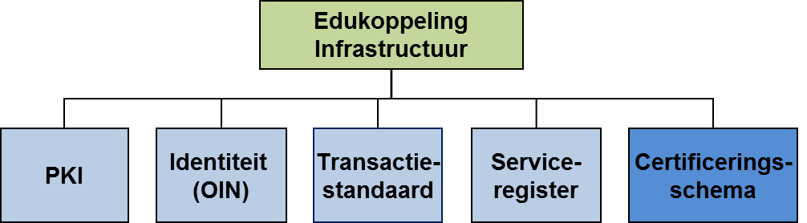
3. Edukoppeling architectuur
  Doel: Verzorgen van een veilige end-to-end uitwisseling van persoonsgegevens tussen ketenpartijen
Status: onderdeel van ROSA 3.1
Status transactie-standaard: versie 1.2 in beheer

Slide 8
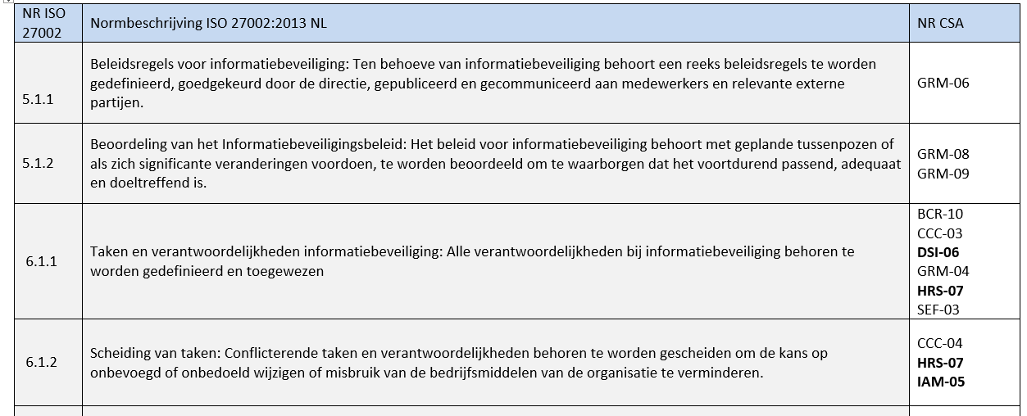
4. Certificeringsschema ICT-leveranciers
  Doel: Generiek instrument inzicht te krijgen of de door de leveranciers geleverde ICT-diensten voldoen aan de benodigde beveiligingsmaatregelen.
specificeert de minimale normen waaraan ICT-diensten moeten voldoen om te mogen worden ingezet (o.b.v. ISO27002); en
beschrijft de wijze waarop wordt toegezien dat aan deze normen wordt voldaan (door interne of externe audits)
Status: versie 1.1 in beheer, versie 2.0 concept status

Slide 9
Status Certificeringsschema
Versie 1.1
In eerste instantie ontwikkeld voor edukoppeling
Gebaseerd op Cloud Control Matrix
in beheer bij Edustandaard
Versie 2.0
Moet inzetbaar zijn voor alle diensten die leveranciers aan het onderwijs aanbieden
Gebaseerd ISO 27002 normen kader (sluit daarmee aan op de andere normenkaders)
in concept bij Edustandaard
Conclusie laatste werkgroep: de basis is goed maar er mist een invoeringsstrategie
Momenteel wordt gewerkt aan de invoeringstrategie

Slide 10
Overwegingen invoeringsstrategie
Zorg:
Door de vele normen zien leveranciers op tegen integrale toepassing van het schema
Het is niet duidelijk hoe de normen leiden tot praktische maatregelen
Teveel haast met de implementatie leidt tot beperkt gebruik van het schema
Sprong van self-assessment naar externe audit is te groot
Maatregel:
Gebruik een op risico gebaseerde aanpak om te starten met de belangrijkste maatregelen
Gebruik een voorbeeld van praktische maatregelen
Stel duidelijke en haalbare doelen en tussenliggende mijlpalen
Faciliteer interne audit/peer review

Slide 11
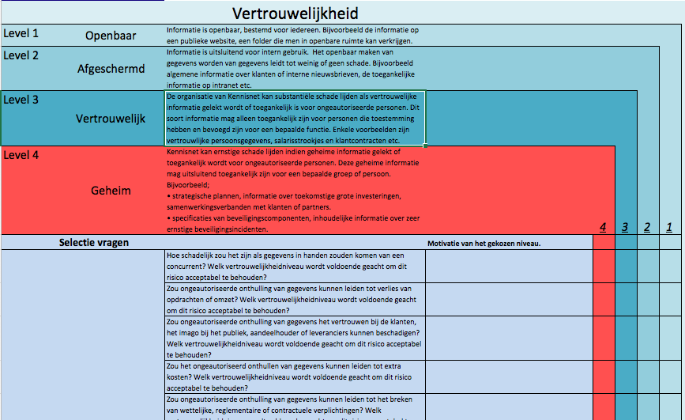
Voorbeeld: bepalen beschermingsniveaus

Slide 12
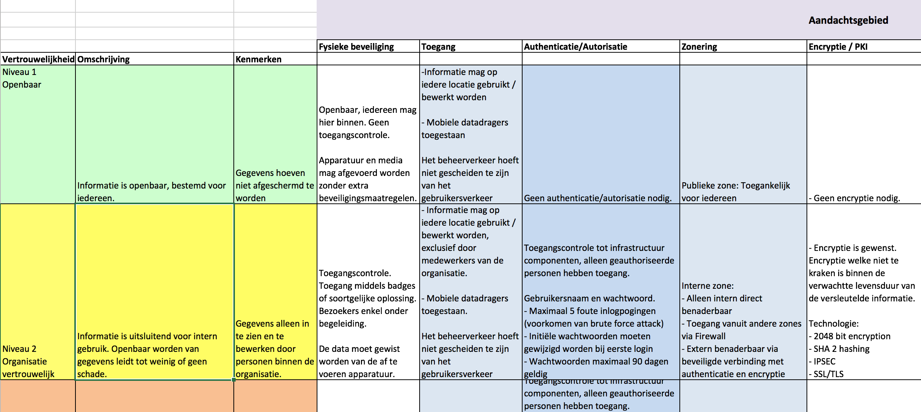
Voorbeeld: bepalen bijbehorende maatregelen

Slide 13
Planning
Q1 | 1. Implementatiestrategie certificeringsschema 2.0 klaar 2. Pilot self-assessment certificeringsschema uitgevoerd
Q2 | 1. Publicatie certificeringsschema 2.0 2. Leveranciers worden aangeschreven om minimaal een self-assessment te doen
Q3 | 1. Overzicht leveranciers/self-assessment is opgezet 2. Platforms en diensten Kennisnet zijn onderworpen aan self-assessment en voldoen aan certificeringsschema
Q4 | 1. Staat van informatiebeveiliging bij leveranciers (overzicht leveranciers/resultaten self-assessment) wordt gepubliceerd richting scholen.

Slide 14
Bespreken
Hoe verhoudt certificeringsschema tot anderen ontwikkelingen zoals de discussie over H2M2M?

